Slide 1
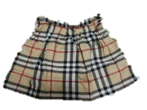
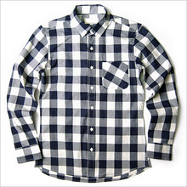
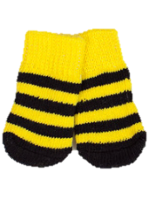

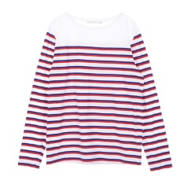

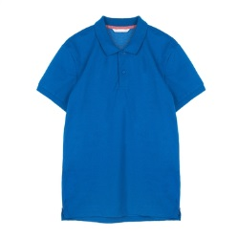

현재패턴관련 상세정보 sample
촬영대상
촬영 이미지
상세정보
영국의 명품 브랜드 버버리의 대중적으로 잘 알려진 갈색바탕의 체크무늬를 연상 할 수 있는 패턴입니다.
체스판처럼 흑과 백의 격자무늬가 번갈아 가며 조화를 이루고 있는 체크패턴입니다.
꿀벌의 얼룩무늬를 연상시키는 노랑색과 검정색의 줄무늬 패턴입니다.
프랑스 국기와 영국 국기를 연상시키는 파랑, 흰색, 빨강이 조화된 줄무늬 패턴입니다.
청정해수를 연상시키는 선명한 파랑색의 단색 패턴입니다.

